Slide 1
Réalisé par :
Ali Nour Guedemi ABDELWAHID
Toussaint BOCO
Komi Amégbor Richard GOZAN
Komla Alex LABOU
Tutrice :
Audrey LAVENU

Slide 3

Introduction
Contexte
Disparités territoriales d’accès aux soins en France (3,9 consultations/an en moyenne, mais déserts médicaux en zones rurales) (INSEE, 2021).
Problématique
Identifier les facteurs socio-économiques, démographiques et spatiaux influençant le taux de consultations
Objectifs
Modéliser le taux de consultations avec une approche spatiale.
Visualiser la répartition spatiale de ces taux en vue d’identifier les zones à fort et faible taux
Identifier les facteurs socio-économiques et démographiques qui influencent le taux de consultations
Proposer des recommandations pour réduire les inégalités.

Slide 4
PLAN
1
Présentation du contexte
2
Méthodologie
3
Analyse descriptive
4
Modélisation
5
Discussion

Slide 6

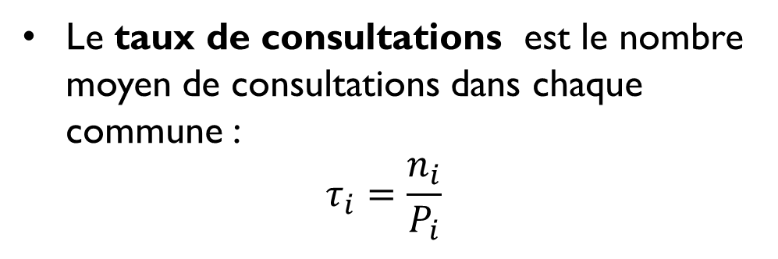
1.1. Cadre conceptuel
Le taux de consultations est le nombre moyen de consultations dans chaque commune :
$$τ_{i}=\frac{n_{i}}{P_{i}}$$
Avec $τ_{i}$ , $n_{i}$ et $P_{i}$, respectivement le taux de consultations, le nombre de consultations et la population de la commune $i$.
Notion de voisinage
Basée sur la distance : Deux localités sont voisines si la distance entre elles est inférieure à un seuil prédéfini.
Basée sur la contiguïté : On distingue par exemple la contiguïté et la contiguïté Queen.
Basée sur l’optimisation d’une trajectoire

Slide 7
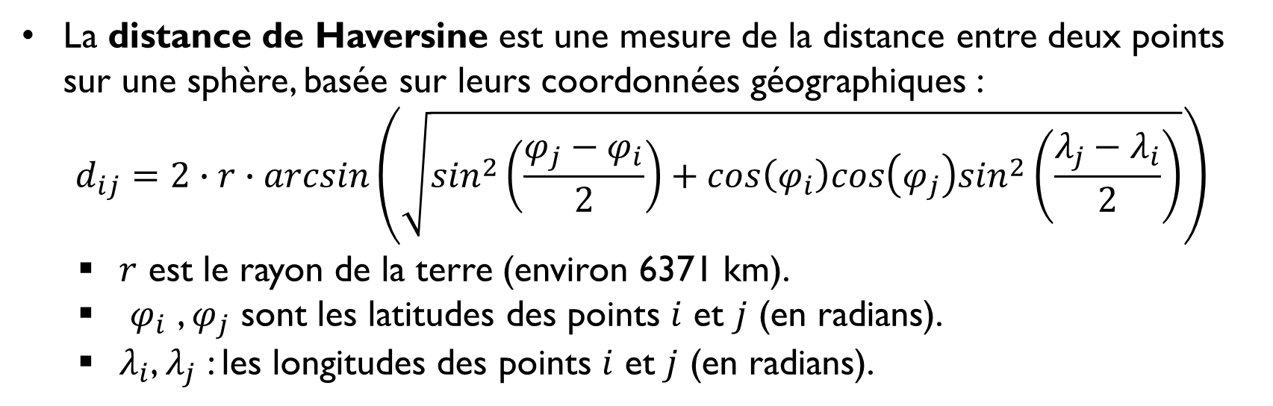
1.1. Cadre conceptuel de l’étude
La distance de Haversine est une mesure de la distance entre deux points sur une sphère, basée sur leurs coordonnées géographiques :
$$d_{ij}=2∙r∙arcsin\left(\sqrt{\sin^{2}\left(\frac{φ_{j}−φ_{i}}{2}\right)+cos\left(φ_{i}\right)cos\left(φ_{j}\right)\sin^{2}\left(\frac{λ_{j}−λ_{i}}{2}\right)}\right)$$
$r$ est le rayon de la terre (environ 6371 km).
$φ_{i}$ , $φ_{j}$ sont les latitudes des points $i$ et $j$ (en radians).
$λ_{i}$, $λ_{j}$ : les longitudes des points $i$ et $j$ (en radians).

Slide 8
1.2. Revue de littérature (Alex: réorganiser si possible sur 2 diapo)
Principaux déterminants des consultations médicales
Facteurs démographiques
Âge (Ministère de la Santé et des Services sociaux Québec, 2014) : ↗ Consultation fréquente chez les 65-79 ans (maladies chroniques). ↘ Jeunes adultes (18-35 ans) : recours sporadique.
Sexe (Office fédéral de la santé publique, 2024) : ↗ Femmes consultent davantage (santé reproductive, prévention). ↘ Hommes sous-utilisent les services (diagnostics tardifs).
Statut socio-économique (BVS Santé, 2023) ↗ Revenus élevés = meilleur accès (couverture sociale). ↘ Précarité = obstacles financiers/culturels. ↗ Niveau d’éducation élevé = recours préventif accru.

Slide 9
1.2. Revue de littérature
Principaux déterminants des consultations médicales
Accès géographique
Densité médicale (Irdes, 2020) : ↗ Zones urbaines = accès facilité. ↘ Zones rurales = déserts médicaux (distance, délais).
Renoncement aux soins (Ministère des Solidarités et de la Santé, 2021) : 3,1 % des Français renoncent (8× plus chez les pauvres en zones sous-dotées).
Perception de la santé (Statistique Canada, 2022)
↗ Auto-évaluation négative = consultations fréquentes.
↘ Santé perçue comme bonne = moins de recours.

Slide 10
1.2. Revue de littérature
Facteurs influençant la prise en charge des urgences en médecine générale
(Julie Dumouchel, 2012)
Facteurs organisationnels
Disponibilité des structures de soins et qualité des infrastructures
Accès aux équipements médicaux et disponibilité des services d’urgence
Horaires d’ouverture des cabinets
Collaboration entre professionnels de santé
Formation des médecins
Facteurs personnels
Expérience professionnelle, formation continue et confiance en soi des médecins
Présentation des patients, leur niveau d’urgence perçu et leurs attentes

Slide 12
2.1. Données
Données couvrant 3273 communes françaises sur l’année 2019, issue principalement du Système National des Données de Santé (SNDS).
Données enrichies par des sources socio-économiques et géographiques.
Données agrégées à l’échelle communale.
Traitements initaux : nettoyage, traitement des valeurs manquantes ou incorrectes, création de variables spatiales et transformation de certaines variables pour améliorer leur interprétabilité.
Notes:
L’étude s’appuie sur une base de données couvrant 3273 communes françaises sur l’année 2019, issue principalement du Système National des Données de Santé (SNDS) et enrichie par des sources socio-économiques et géographiques. Les données ont été agrégées à l’échelle communale et ont nécessité plusieurs traitements : nettoyage, traitement des valeurs manquantes ou incorrectes, création de variables spatiales (voisinage) et transformation de certaines variables pour améliorer leur interprétabilité. Ces étapes ont permis de structurer un jeu de données pour le rendre cohérent, adapté aux méthodes statistiques mobilisées dans l’analyse.

Slide 13
2.2. Concepts fondamentaux
1
Autocorrélation spatiale
Les observations proches géographiquement sont statistiquement corrélées. Trois types : endogène (valeurs voisines de la variable dépendante), exogène (valeurs voisines des covariables), et erreurs corrélées.
2
Matrice des poids spatiaux
Structure les relations de voisinage (distance, contiguïté).
Permet de capturer l'influence spatiale dans les modèles.
3
Indices de corrélation spatiale
L’indice de Moran mesure la similarité spatiale globale. Interprétation : I > 0 (positive), I < 0 (négative), I ≈ 0 (aléatoire).
4
Diagramme de Moran
Visualise les associations locales : HH (hauts entourés de hauts), LL (bas entourés de bas), HL, LH.
Met en évidence les clusters et les zones atypiques.
Notes:
« L’autocorrélation spatiale nous dit si la proximité géographique est liée à des valeurs similaires – comme deux communes voisines avec beaucoup ou peu de consultations. »
« La matrice W est essentielle : elle formalise "qui est voisin de qui" pour intégrer l’effet spatial dans les calculs. »
« L’indice de Moran permet de vérifier si les données sont regroupées ou dispersées dans l’espace – ici, un I > 0 signifie qu’il y a bien des clusters. »
« Enfin, le diagramme de Moran affine cette analyse en montrant le type exact d’association par commune, ce qui est crucial pour cibler les politiques de santé. »

Slide 14




2.4. Modèles
MCO(Modèle classique)
SEM(Spatial Error Model)
$$Y=Xβ+ ε$$
$$Y=Xβ+ λWμ+ ε$$
SLX(Spatial Lag of X model)
SAR (Spatial AutoRegresif)
$$Y=ρWY+Xβ+ ε$$
$$Y=Xβ+θWX+ ε$$
SDM(Spatial Durbin Model)
$$Y=ρWY+Xβ+θWX+ ε$$

Slide 15
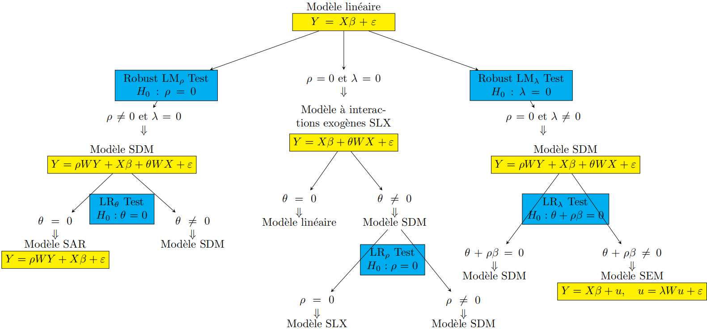
2.4. Modèles

Slide 17
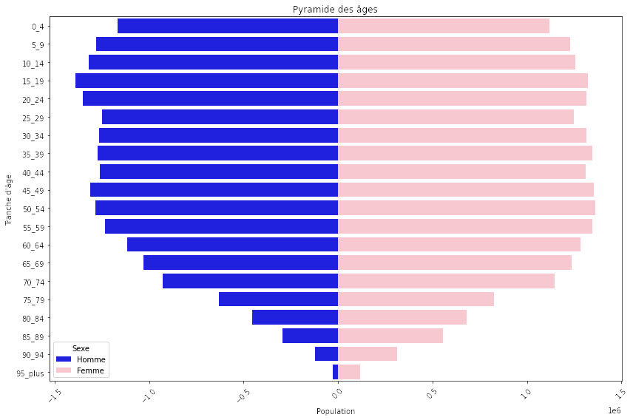
3.1. Description de la population
Population assez homogène en matière d’âge.
Beaucoup de jeunes (<= forte natalité)
Population active plus grande, mais elle diminue progressivement avec l’âge à cause de la mortalité naturelle.
Les femmes vivent plus longtemps que les hommes

Slide 18
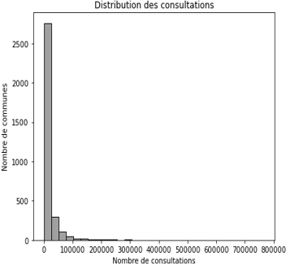
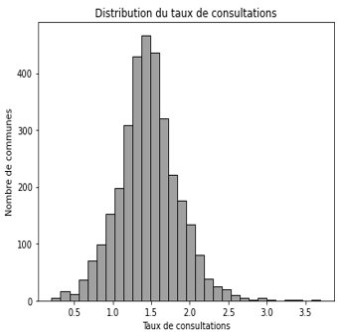
3.2. Taux et nombre de consultations
Valeurs extrêmes tirant la distribution vers le haut
Effet taille
Forte asymétrie à droite (moyenne = 19 130 vs médiane = 9 127)
Distribution, centrée autour de la moyenne, légèrement asymétrique à droite (quelques zones à taux de consultation très élevé).
Ecart considérable entre les consultations par an (min = 1 037 et max = 76 5833)

Slide 19
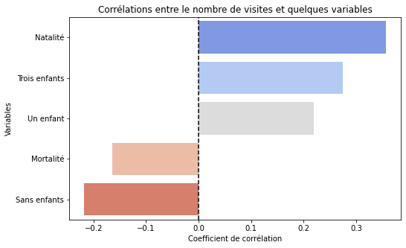
3.3. Taux de consultations et autres variables
Les consultations augmentent avec le taux de natalité et la part des familles avec des enfants jeunes, mais évolue en sens inverse de la part des familles sans enfants et du taux de mortalité.

Slide 20
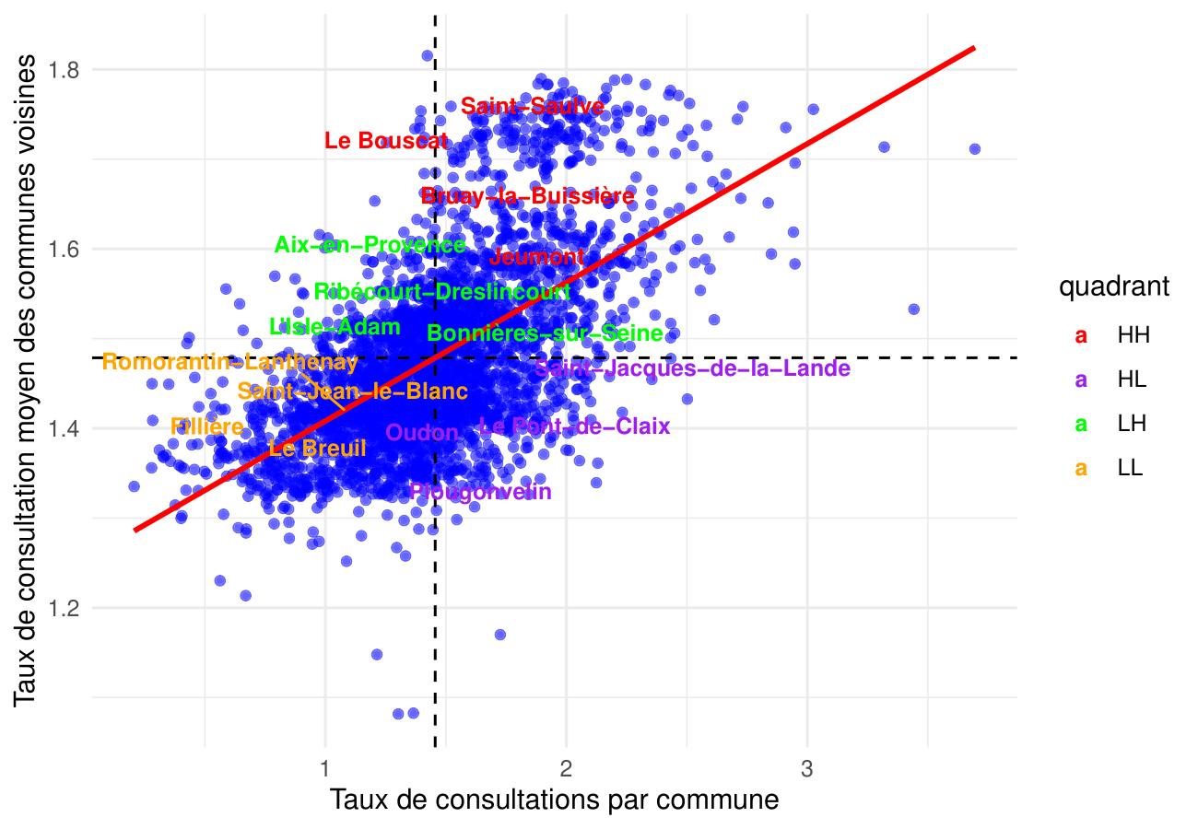
3.4. Analyse spatiale
Diagramme de Moran
Autocorrélation spatiale positive des taux de consultations
Regroupements de communes à taux élevés (High-High) ou faibles (Low-Low).

Slide 21
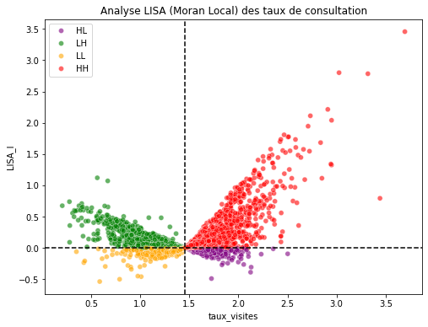
3.4. Analyse spatiale
Analyse LISA
La majorité des communes appartiennent au cluster HH, suivi du cluster LH, indiquant des zones à taux élevés entourées de communes également à taux élevés, ou à taux bas proches de zones à taux élevés.

Slide 23
4.1. Choix des variables
Méthodologie adoptée :
Utilisation d'une Analyse en Composantes Principales (ACP) pour identifier les associations entre variables.
Sélection guidée par la littérature scientifique et la pertinence explicative des variables.
Variables retenues (en taux ou proportion) :
Démographiques : % 25-64 ans, % 65+ ans, taux de natalité.
Socio-économiques : % en union libre, % ouvriers, % sans emploi.
Famille : % foyers avec ≥ 3 enfants < 25 ans.
Notes:
« Le choix des variables repose à la fois sur une méthode statistique rigoureuse (ACP) et une validation par la littérature. Nous avons cherché un compromis entre cohérence théorique et pouvoir explicatif, tout en évitant les redondances entre variables. »
« L'accent a été mis sur des variables démographiques et socio-économiques connues pour influencer le recours aux soins. »

Slide 24
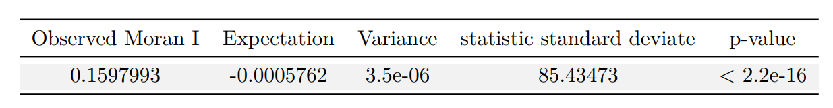
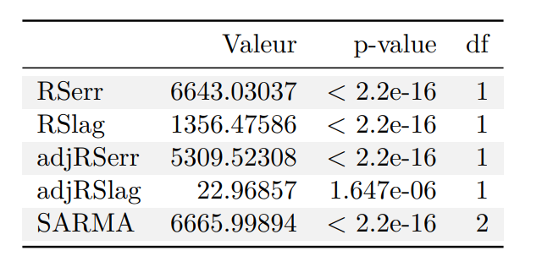
4.2. Résultats des tests
Test de Moran
Tests de Rao’s score

Slide 25
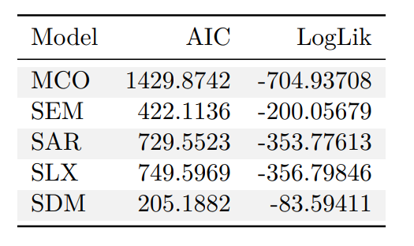
4.3. Comparaison des modèles
Avec un AIC plus faible, le modèle SDM ressort comme étant le meilleur modèle

Slide 26
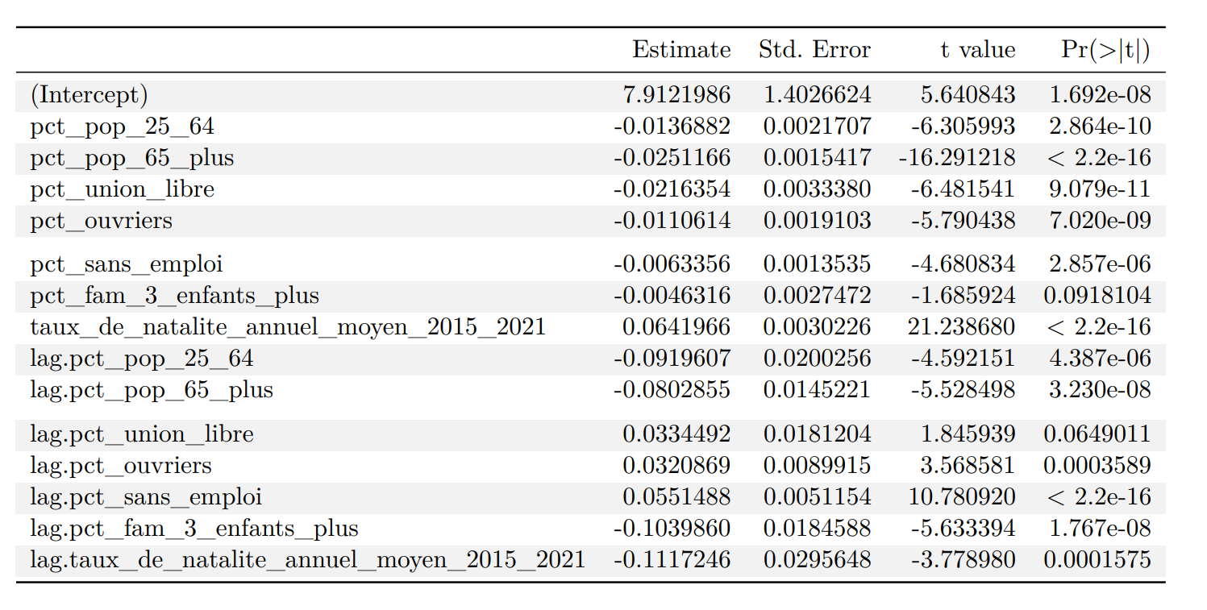
4.4. Résultats du modèle final

Slide 27
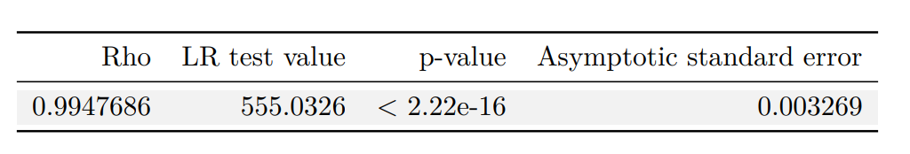
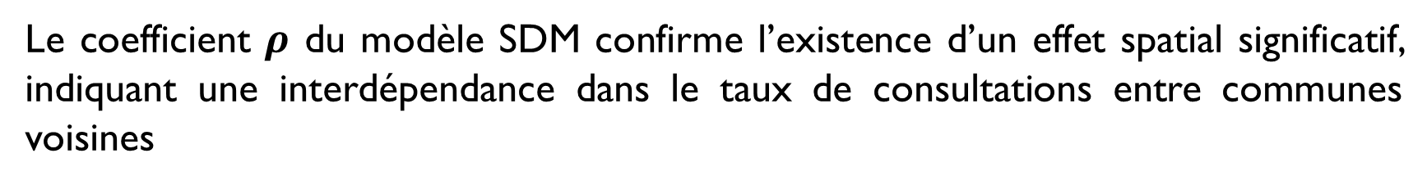
4.4. Résultats du modèle final
Le coefficient $ρ$ du modèle SDM confirme l’existence d’un effet spatial significatif, indiquant une interdépendance dans le taux de consultations entre communes voisines

Slide 28
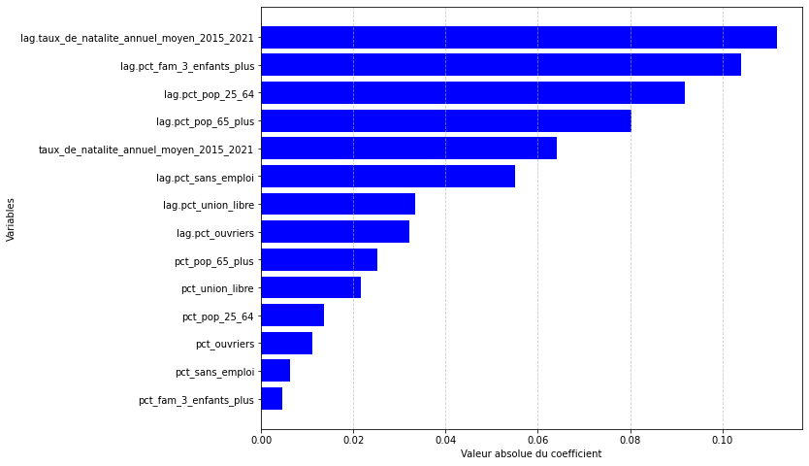
4.5. Importance des variables
Le graphique montre l’influence marquée des caractéristiques des communes voisines sur le taux de consultations

Slide 29
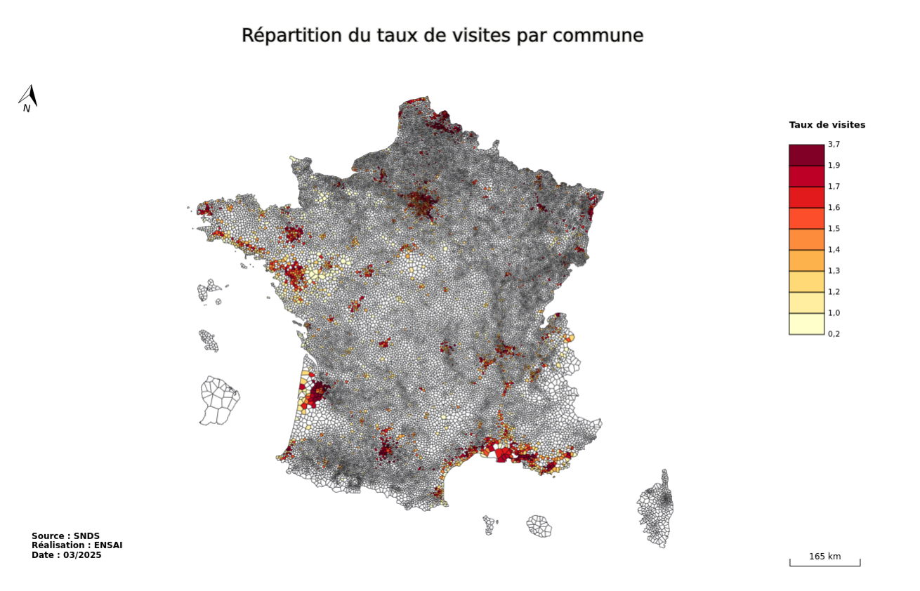
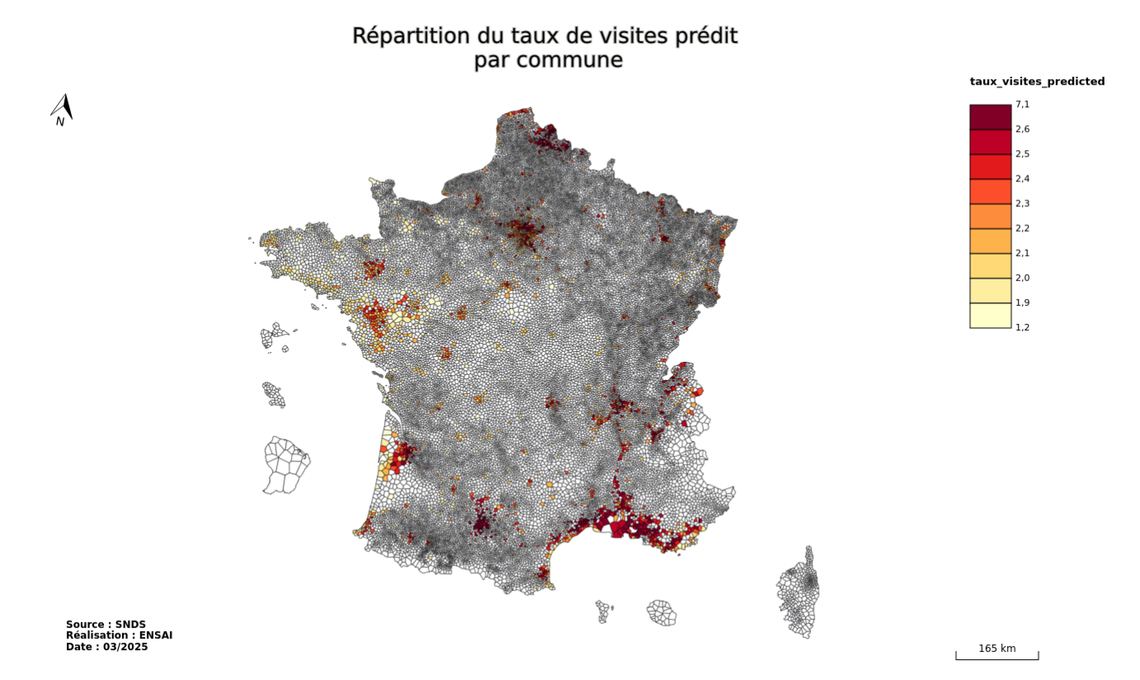
4.6. Observations VS prédictions

Slide 31
5.1. Inégalités territoriales d’accès aux soins
Effets de débordement spatial
Forte autocorrélation spatiale : des clusters de forte ou faible fréquentation médicale.
Effet contre-intuitif : moins de consultations dans les communes à forte population âgée.
Variables socio-économiques importantes :
Une augmentation du Taux de natalité contribue à l’augmentation du Taux de consultations (suivi périnatal).
Une Part élevée d’ouvriers / chômeurs entraîne une baisse du Taux de consultations (freins financiers, prévention négligée).
Notes:
Nous insistons ici sur les grands déterminants de l’accès aux soins : géographie, démographie et situation sociale. La corrélation négative avec les personnes âgées est un point important à discuter avec le jury, en soulignant les barrières comme la mobilité ou l’attente.

Slide 32
5.2. Effets spatiaux et implications politiques
Effets de débordement spatial
Implications politiques
Les communes voisines influencent le taux de consultation d’une commune.
Exode sanitaire : déplacements vers zones mieux équipées.
Besoin d’une politique de santé territorialisée.
Prioriser les zones sous-dotées.
Tenir compte des dynamiques locales pour une planification équitable.
Notes:
Revenons sur les implications concrètes pour les politiques publiques. Il ne s’agit pas seulement de moyens, mais de répartition intelligente des services. Le concept d’exode sanitaire peut illustrer le déséquilibre et justifier des politiques ciblées.

Slide 34
Conclusion
1
Points essentiels
L’accès aux soins n’est ni homogène, ni purement médical : il est territorial, social et humain.
Les modèles spatiaux révèlent des effets de voisinage significatifs : une commune est influencée par ses voisines.
Certaines relations contre-intuitives (ex. : population âgée vs. consultations) montrent la complexité des comportements de recours aux soins.
Les résultats appellent à une planification territorialisée des politiques de santé.
2
Message final
Derrière chaque donnée de consultation, il y a une réalité sociale, un contexte territorial et des besoins humains à entendre.

Slide 35
Merci de votre attention
35

